Slide 1

NOVOSTAVBA OBJEKTU S NÍZKOU SPOTŘEBOU ENERGIE
Autor: Tomáš Protiva
Vedoucí bakalářské práce: Ing. Michal Kraus, Ph.D.
Oponent bakalářské práce: Ing. Jana Hubálovská
v Českých Budějovicích, červen 2017

Slide 2
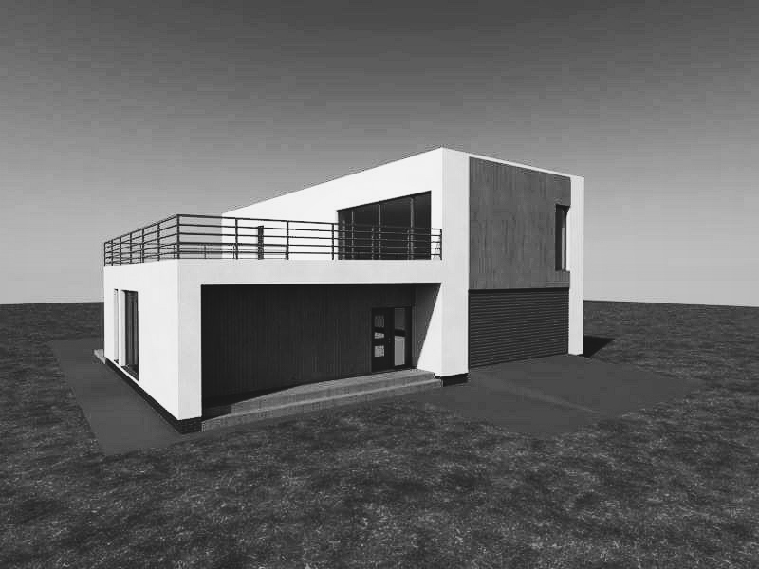
OBSAH PREZENTACE:
MOTIVACE A DŮVODY K ŘEŠENÍ DANÉHO PROBLÉMU
CÍL PRÁCE
POUŽITÉ METODY
IDENTIFIKAČNÍ ÚDAJE
ARCHITEKTONICKÉ ŘEŠENÍ
DISPOZIČNÍ ŘEŠENÍ
ZÁKLADNÍ POPIS STAVBY
PŘÍNOS PRÁCE
ZÁVĚR
DOPLŇUJÍCÍ DOTAZY

Slide 3
MOTIVACE A DŮVODY K
ŘEŠENÍ DANÉHO PROBLÉMU:
AKTUÁLNOST TÉMATU
VLASTNÍ ZÁJEM O NÍZKOENERGETICKOU VÝSTAVBU
MOŽNOST VLASTNÍHO DESIGNU BUDOVY
PROHLOUBENÍ A ZISK NOVÝCH ZNALOSTÍ V DANÉ PROBLEMATICE

Slide 4
CÍL PRÁCE:
NÁVRH KONKRÉTNÍHO ARCHITEKTONICKÉHO A STAVEBNĚ-KONSTRUKČNÍHO ŘEŠENÍ OBJEKTU S NÍZKOU SPOTŘEBOU ENERGIE:
        Architektonická a stavebně konstrukční studie
        Projekt pro stavební povolení
        Posouzení tepelně–technických vlastností objektu

Slide 5
POUŽITÉ METODY:
VÝKRESOVÁ ČÁST: AUTOCAD 2013
TEPELNĚ–TECHNICKÉ POSOUZENÍ SKLADEB KONSTRUKCÍ: TEPLO 2017 EDU
TEPELNĚ–TECHNICKÉ POSOUZENÍ OBÁLKY BUDOVY: ENERGIE 2016 EDU
VIZUALIZACE OBJEKTU: ARCHICAD 2015, ADOBE PHOTOSHOP
RESPEKTOVÁNÍ PŘÍSLUŠNÉ LEGISLATIVY

Slide 6
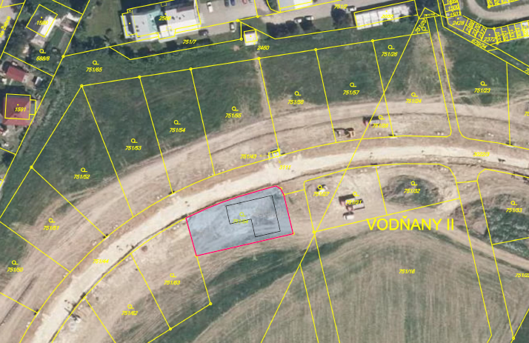
IDENTIFIKAČNÍ ÚDAJE:
Umístění stavby: Vodňany, Vinařického
Katastrální území: Vodňany [784281]
Parcelní číslo: 751/64
Výměra pozemku: 881 m2

Slide 7
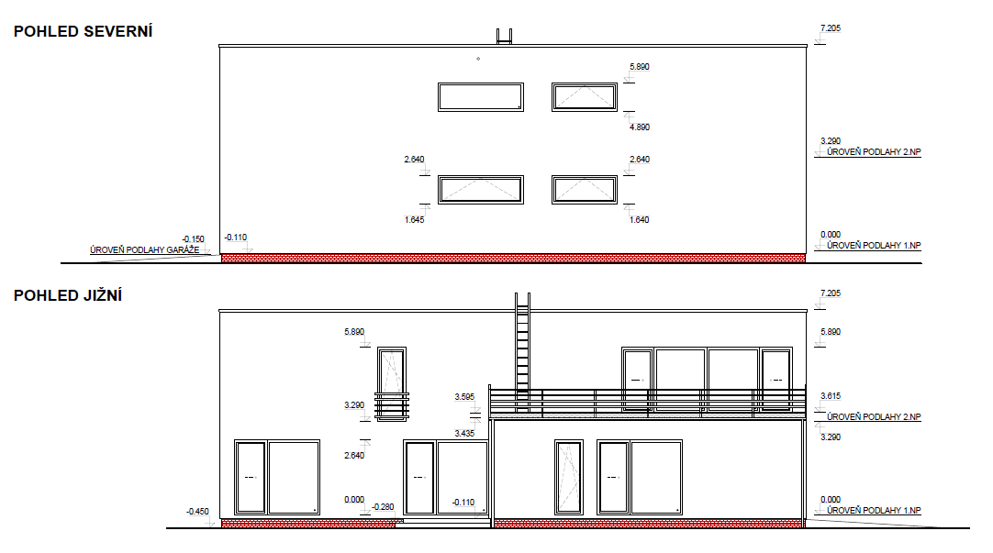
ARCHITEKTONICKÉ ŘEŠENÍ:

Slide 8
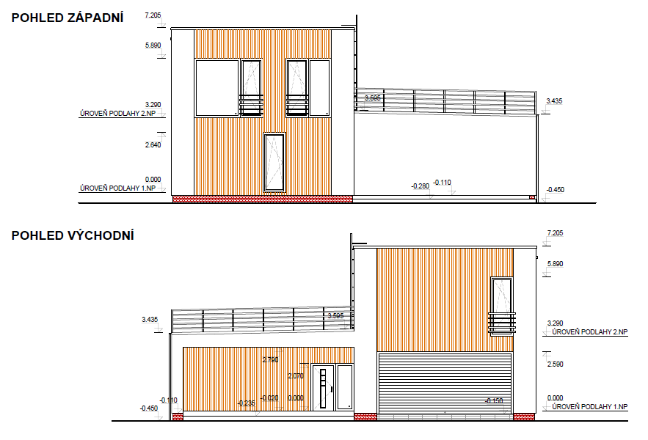
ARCHITEKTONICKÉ ŘEŠENÍ:

Slide 9
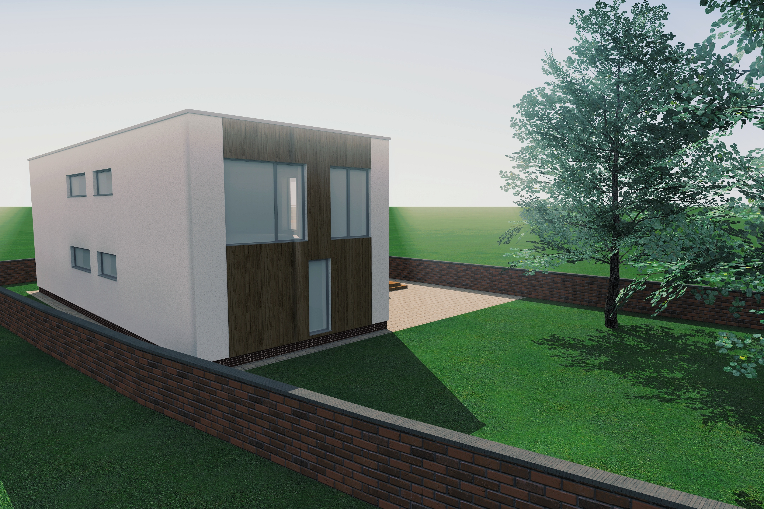

Slide 10
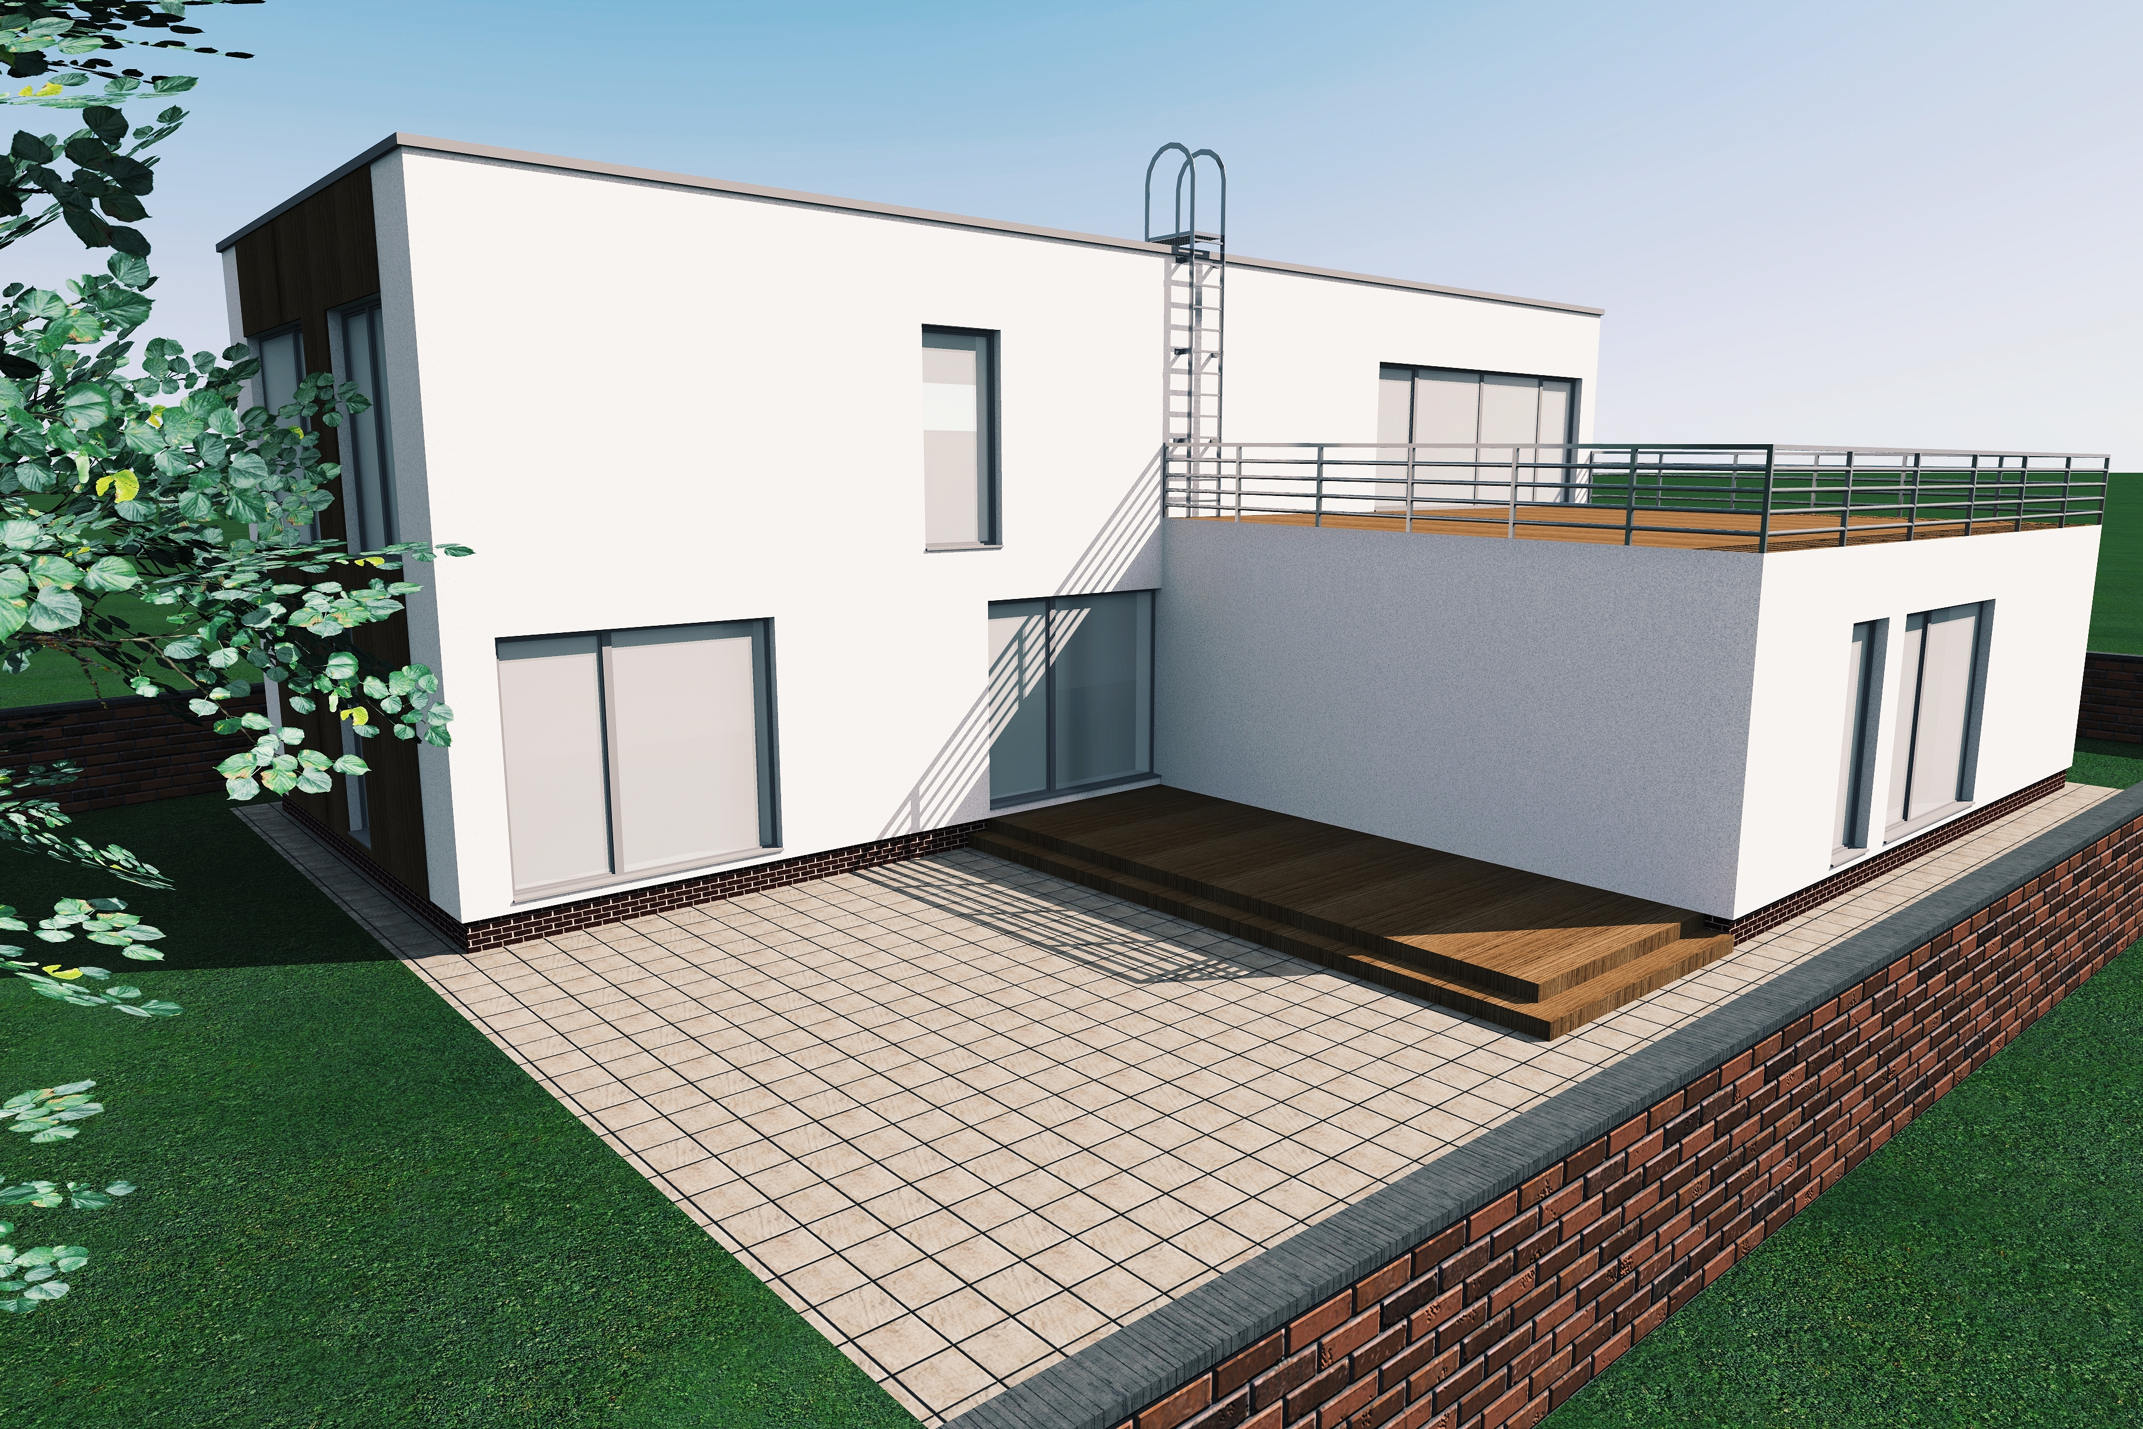

Slide 11
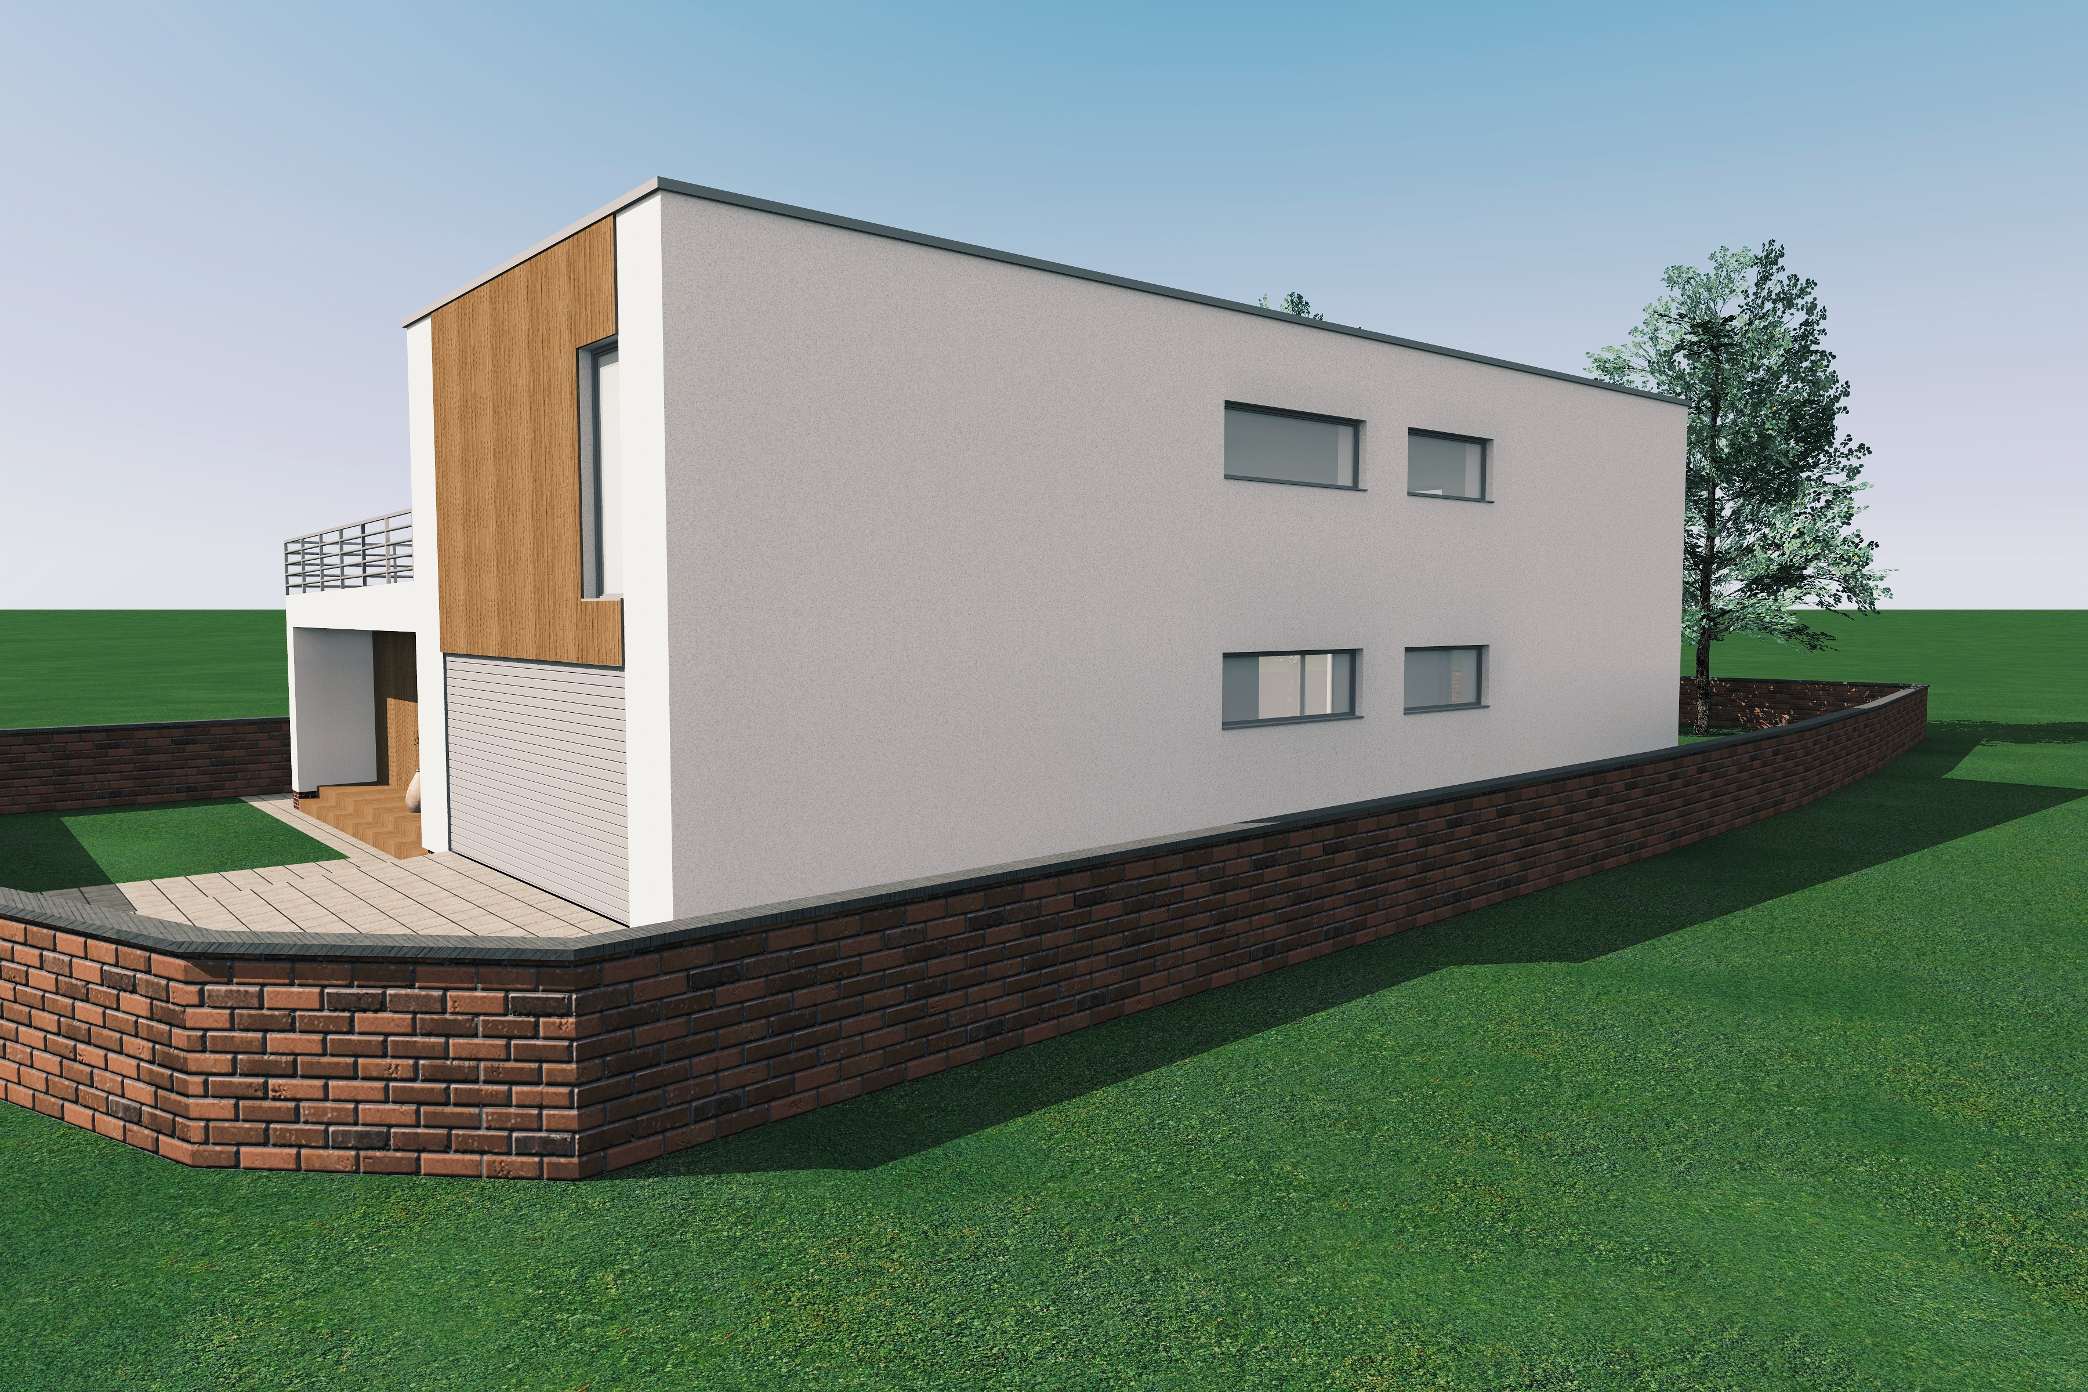

Slide 12
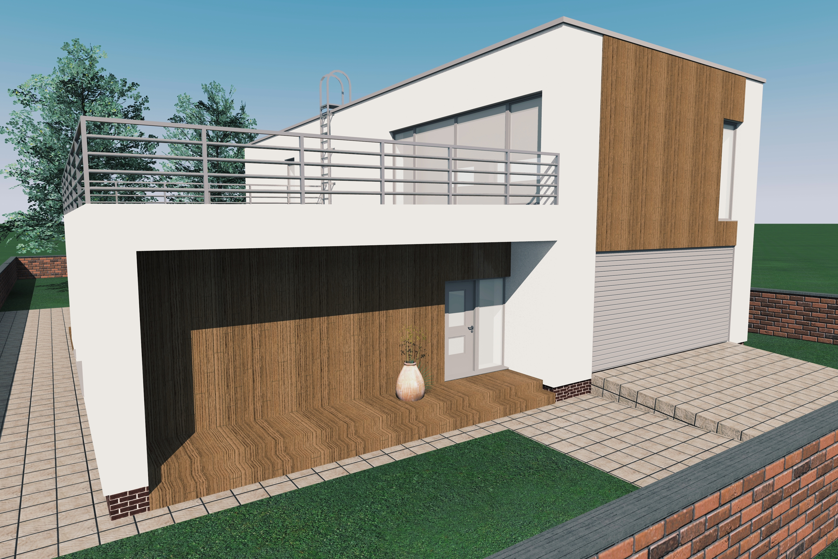

Slide 13
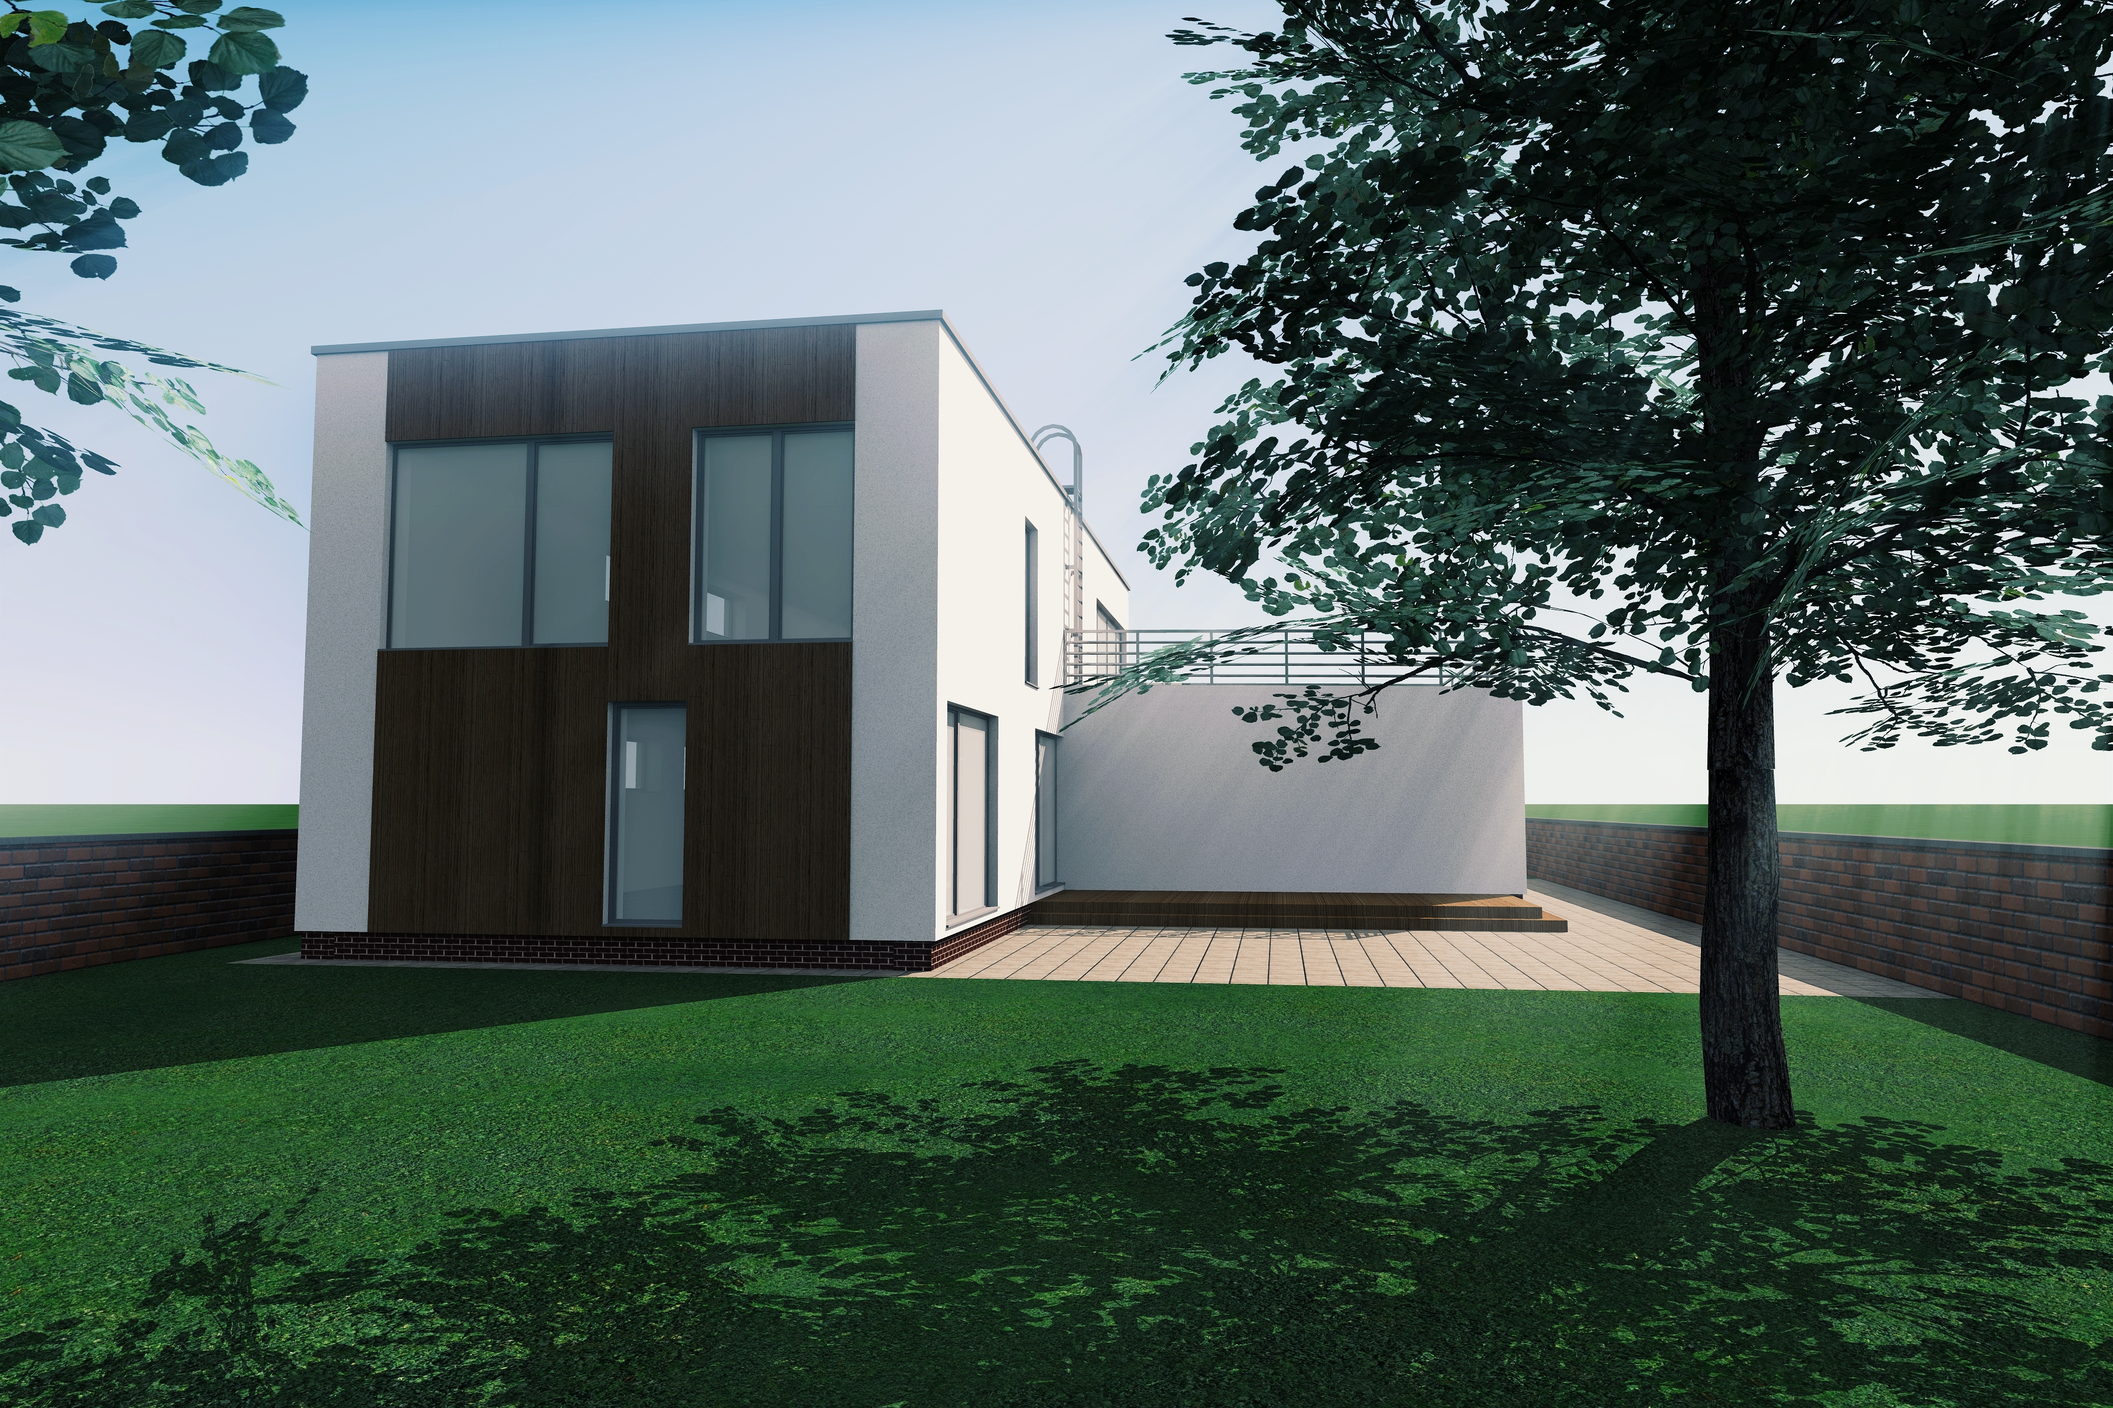

Slide 14
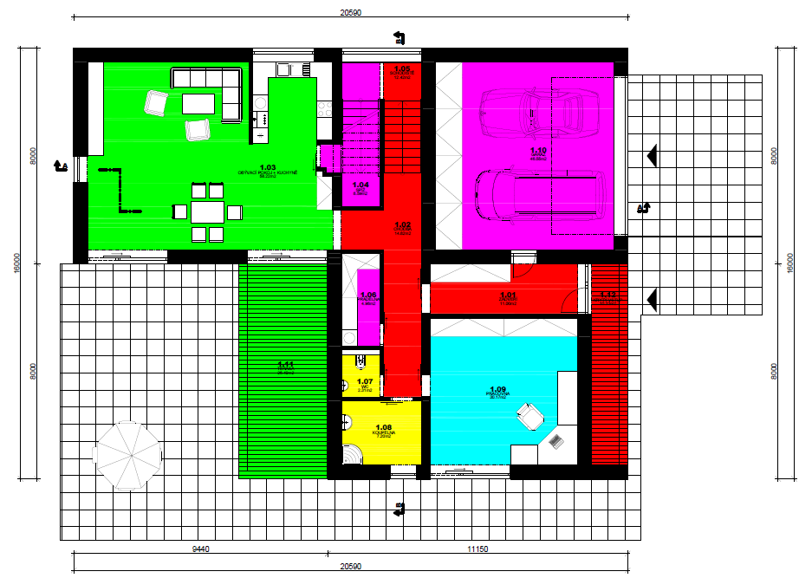
DISPOZIČNÍ ŘEŠENÍ:

Slide 15
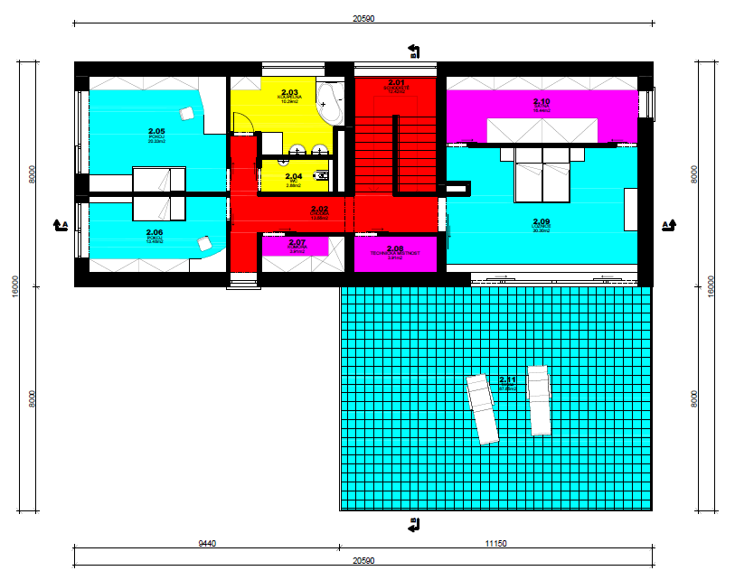
DISPOZIČNÍ ŘEŠENÍ:

Slide 16
ZÁKLADNÍ POPIS STAVBY:
Zastavěná plocha RD : 243,80 m2
Obestavěný prostor RD: 1549,80 m3
Užitná plocha: 323,82 m2 (INT) + 124,58 m2 (EXT) = 448,40 m2
Počet podlaží: 2
Dispoziční řešení: 5+KK s přilehlou garáží
Systém: Porotherm
Typ zastřešení: ploché střechy (1. NP pochozí)

Slide 17
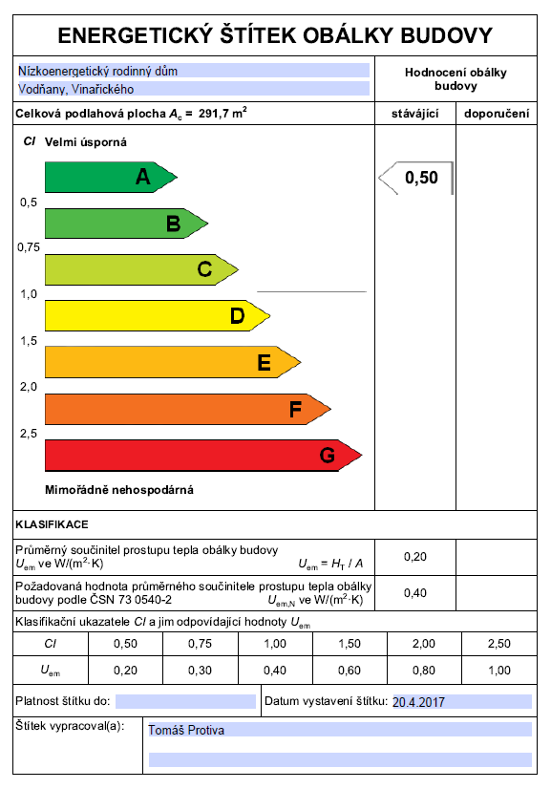
ENERGETICKÝ ŠTÍTEK:

Slide 18
PŘÍNOS PRÁCE:
Rozšíření dovedností v programech TEPLO a ENERGIE
Náhled do problematiky nízkoenergetických a pasivních domů
Rozšíření znalostí a zisk zkušeností v oblasti stavební fyziky, technického zařízení budov a navrhování budov obecně
Přehled o různých materiálových a konstrukčních řešení typických pro nízkoenergetickou výstavbu

Slide 19
ZÁVĚR:
Objekt splňuje požadavky nízko-energetického standardu
Objekt zaručuje značný komfort bydlení pro čtyřčlennou rodinu
Vyšší pořizovací náklady X nízké provozní náklady
→ Cíl práce byl splněn

Slide 20
DOPLŇUJÍCÍ DOTAZY:
• Jak bude řešen ŽB věnec v úrovni stropu 1.NP v oblasti schodiště?
• Z výsledků vyhodnocení energetické náročnosti budovy splňuje navržený objekt požadavky na nízkoenergetický standard. Jaké opatření by bylo potřeba přijmout, aby objekt splňoval požadavky pro pasivní standard?
• Jak bude zacházeno s dešťovou vodou? Bylo by možné využít některý z aktuálních dotačních programů týkající se úspory energie a šetření vodou?

Slide 21
DĚKUJI ZA POZORNOST

